Slide 1



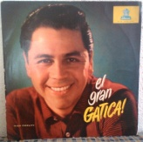

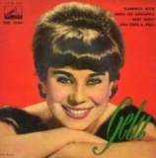




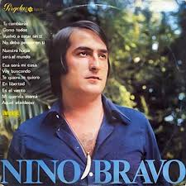













Dani Daniel
Por el Amor
De una mujer
Adriano Celentano
Preguero
Raphael
Estuve Enamorado
Canciones
para el
Recuerdo n.º 9
Mari Trini
Una Estrella
En el Jardín
Gelu
Los Gitanos
Lucho Gatica
Solamente una vez
Carmen Sevilla
El Relicario
Formula V
La Fiesta de Blas
Rosita Ferrer
Sierra de Luna
Gloria Lasso
Extraños en
el Paraiso
Nino Bravo
Puerta del Amor
Dúo Dinámico
Eres una estrella azul
Hilario Camacho
Tristeza de Amor
Nat King Cole
Muñequita Linda
Julio Iglesias
Corazón Corazón
José Guardiola
Pequeña Flor
Rocio Durcal
La Media Vuelta
Patty Bravo
La Bambola
Los Cinco Latinos
Balada Triste
de Trompeta
Ana Belén
No se porque
te quiero
M.ª Dolores Pradera
María Dolores
PINCHA EN LOS DISCOS PARA OIR LAS CANCIONES
PARA SALIR

Slide 2


UN FUERTE
ABRAZO,
QUE TENGAS
UN BUEN DIA
Hoy es martes, 03 de marzo de 2020
Ahora mismo son las 11:34 horas.

Slide 3









¿Te ha gustado?
Puedes ver más entrando
Aquí
Además puedes recibir powerpoints en tu correo electrónico suscribiéndote aquí:
Esta presentación powerpoint ha sido creada y compartida única y exclusivamente para mispps.com

